Slide 1


Trappen van vergelijking
leuk
leuker
leukst

Slide 2

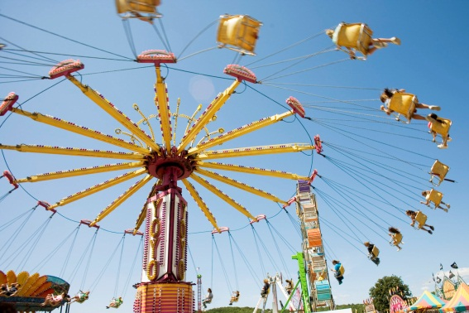
Meestal wordt de vergrotende trap met +er geschreven
De overtreffende trap wordt meestal met +st geschreven
leuk
leuker
leukst

Slide 3

mooi
mooier
mooist

Slide 4

fijn
fijner
fijnst

Slide 5
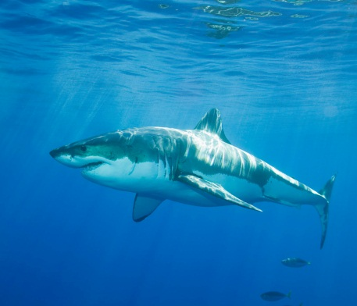
groot
groter
grootst
Soms moet je letters weglaten!!!

Slide 6
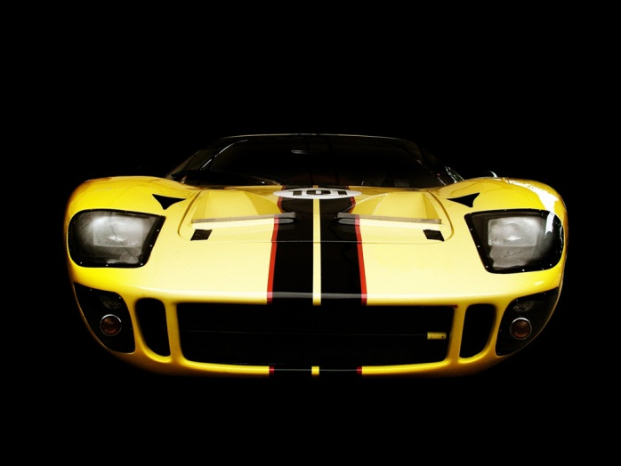
duur
duurder
duurst
Soms moet je letters toevoegen!!!

Slide 7
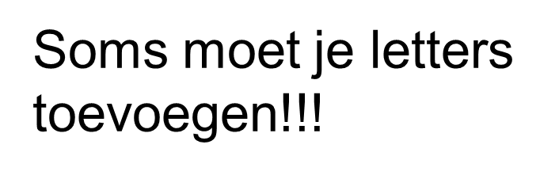
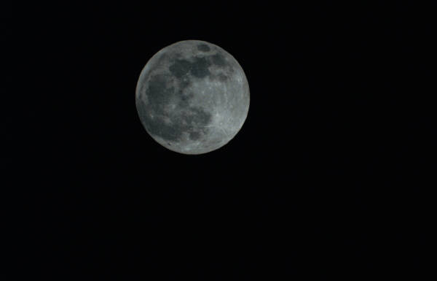
ver
verder
verst

Slide 8
veel
meer
meest
!Let op!

Slide 9
goed
beter
best
!Let op!

Slide 10
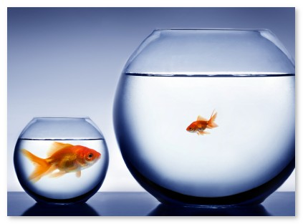
graag
liever
liefst
!Let op!

Slide 11
Maak de trap zelf af
kort
lelijk
dom
lang

Slide 12
Maak de trap zelf af
zwart
blauw
weinig
vies
!Let op!

